Slide 1

  CÔ CHÀO CÁC EM!

Slide 3
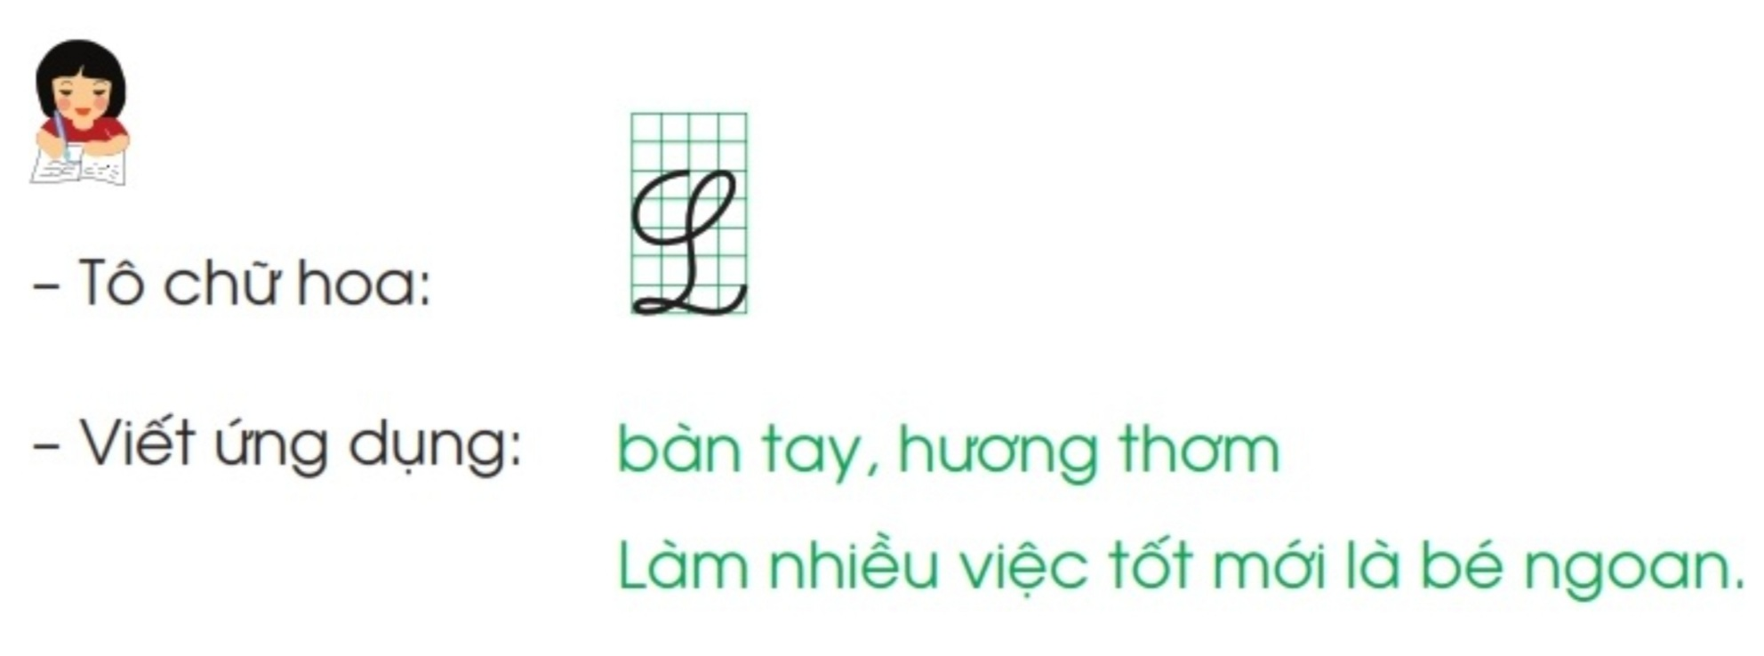
T« chữ hoa: L

Slide 4
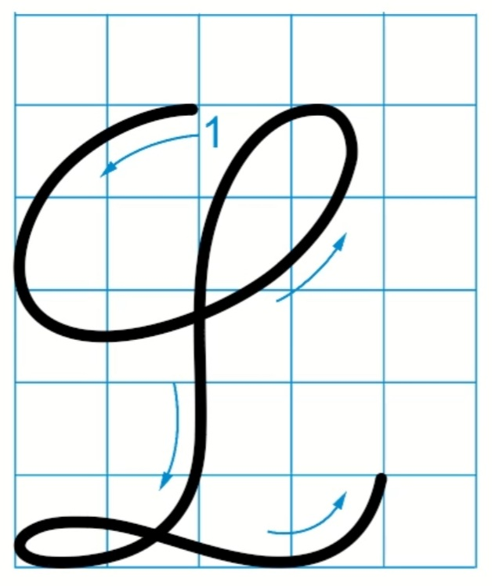
L

Slide 5
Quan s¸t vµ nhËn xÐt.

Slide 6


Slide 7

- ViÕt tõ, c©u øng dông
bàn Ǉay
hưΩg κΧ
Làm nhΗϛu νμİc Ǉō jƞ là χď wgΞn.

Slide 8

- T« chữ hoa: L
- ViÕt tõ, c©u øng dông

Slide 9
L
L
L
L
L
L
L
L
L
L
L
L
L
L
L
L
L
L
L
L

Slide 10
bàn Ǉay
hưΩg κΧ
L
Làm nhΗϛu νμİc Ǉō jƞ là χď wgΞn.
bàn Ǉay
hưΩg κΧ
L
Làm nhΗϛu νμİc Ǉō jƞ là χď wgΞn.

Slide 11

XIN CHÀO CÁC EM

